Slide 1


AD POJECT
국민대 소프트웨어학부
20203095 안지원

Slide 2


주제 선택 이유
저번 AD 프로젝트
설계 시 찾아본
여러 기술을 응용
해보고 싶다!
내 컴퓨터 속
로컬 독서기록장을
구현해보고 싶다!
도전적인 범위
창의적인 주제
Notes:
저번 학기에 소프트웨어프로젝트1에서 했던 AD 프로젝트 설계를 하면서 바코드 인식 기술을 구현하기 위해 여러 기술들을 찾아봤는데 열심히 찾았던 Open cv 모듈과 Zxing같은 기술들을 응용해해보고 싶었습니다. 그래서 저는 이번 AD 프로젝트의 두가지 조건 중 도전적인 범위에 더 중점을 두고 제가 이때까지 해보지 못했던 것들을 도전해보며 Pyqt를 이용한 GUI 구현을 해보고 싶었습니다. 그래서 저의 AD 프로젝트의 주제는 나의 컴퓨터 속 로컬 독서기록장을 구현하는 것입니다.

Slide 3
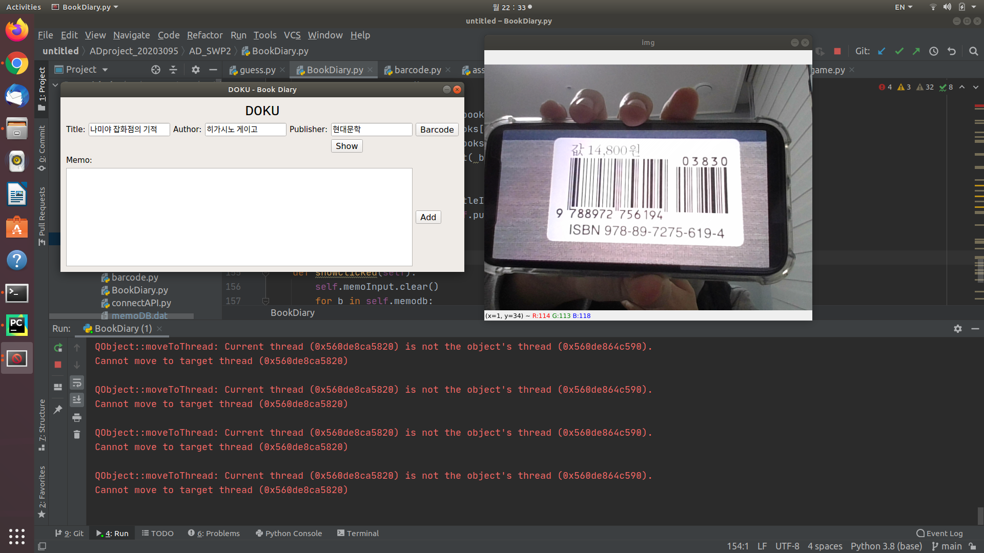

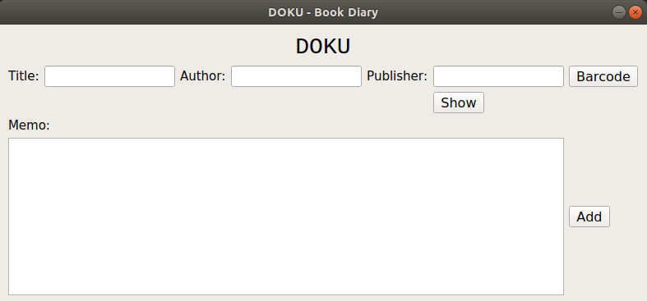
도쿠(DOKU)-독서기록장의 모습
Memo 칸에 적힌 메모 내용이 데이터베이스에 저장된다.
바코드를 인식하는 카메라 윈도우 창을 띄우고, 해당 책의 각 정보를 출력한다.
책의 제목, 작가, 출판사의 이름을 QLineEdit를 통해 입력받는다.
제목:, 작가: ,출판사:, 메모: 의 표기를 QLabel를 통해 표시해준다.
해당 책의
독후감 메모를 QTextEdit를 통해 입력받는다.
데이터베이스에 저장된 해당 책의 메모 내용이 출력된다.

Slide 4
도쿠-독서기록장의 구조 설계 모습
barcodeClicked()
addClicked()
showClicked()
readMemoDB()
writeMemoDB()
memodb
readBarcode()
barcode_data
Barcode
BookDiary
사
용
자
barcode_data
memodb
titleInput
authorInput
publisherInput
memoInput
barcodeButton
addButton
showButton
search_result
barcode_data
Search_book()
barcode_data
search_result
ConnectAPI
memoDB.dat

Slide 5
느낀 점
Notes:
만들어냈지만 시간이 부족해서 좀 더 세심한 코드를 작성하지 못한 것 같고, 소프트웨어프로젝트2를 하며 배운 내용을 많이 응용하지 못한 것 같아서 아쉽게 느껴집니다. 하지만 설계에서만 끝나지 않고, 구현까지 해 볼 수 있다는 게 정말 뿌듯하고, 아쉬운 점들은 종강 이후 계속 코드를 수정하여 해소해 나가며 코드를 봤을 때 이전보다 발전되었다고 스스로 느끼게끔 할 것입니다.

